Slide 1
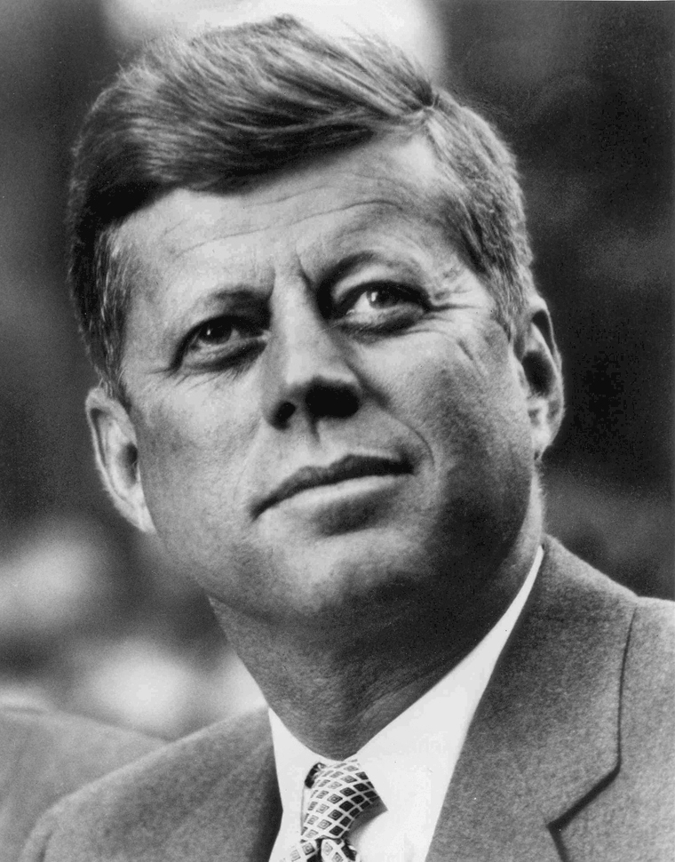
JOHN FITZGERALD KENNEDY

Slide 2
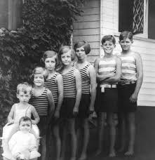
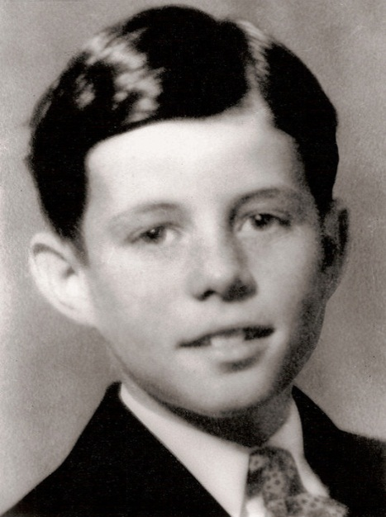
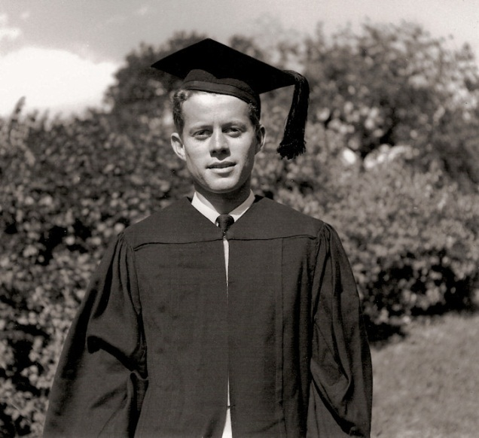
ZGODNJE ŽIVLJENJE
29. MAJ 1917, BROOKLINE, MASSACHUSETTS
PREMOŽNA DRUŽINA
OČE JOSEPH, MATI ROSE
OŠ (BROOKLINE) – PRIVATNE ŠOLE (NY, CONNECTICUT) – PRINCETON – HARVARD
ZDRAVSTVENI PROBLEMI

Slide 3

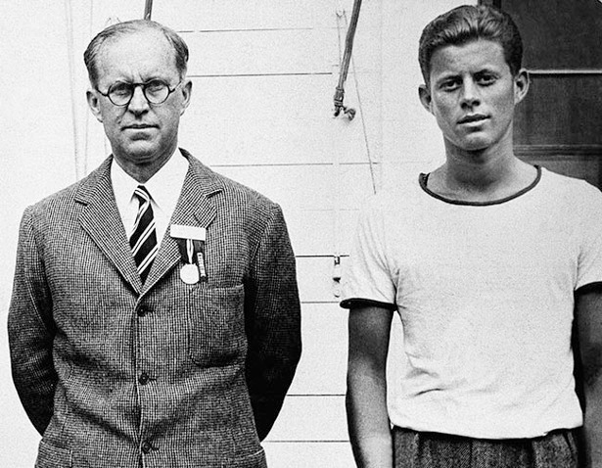
1937 - POTOVANJE PO EVROPI
SEKRETAT PRI OČETU VELEPOSLANIKU
DIPLOMSKA NALOGA O MUNCHENSKEM SPORAZUMU
L. 1940 JE DIPLOMIRAL
KNJIGA: ZAKAJ JE ANGLIJA SPALA
ADISONOVA BOLEZEN

Slide 4
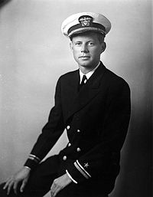
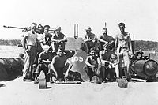
VOJNI JUNAK
1941 – VSTOP V VOJSKO
NORTHWESTRN UNIVERSITY OF CHICAGO
INGA ARVAD
PREŽIVELA POSADKA ČOLNA PT - 109

Slide 5
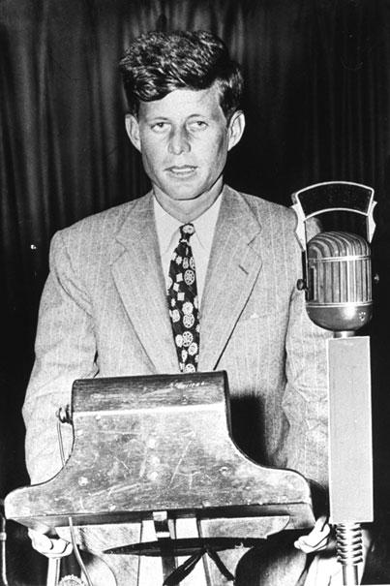
SMRT BRATA JOEA
POTSDAM (VELIKI TRIJE), OTVORITEV OZN
KANDIDURA ZA PREDSTAVNIŠKO MESTO V ZVEZNEM KONGRESU ZA BOSTONSKO OKROŽJE – ZMAGA
3. JANUAR 1947 – PREDSTAVNIŠKI DOM ZDA

Slide 6

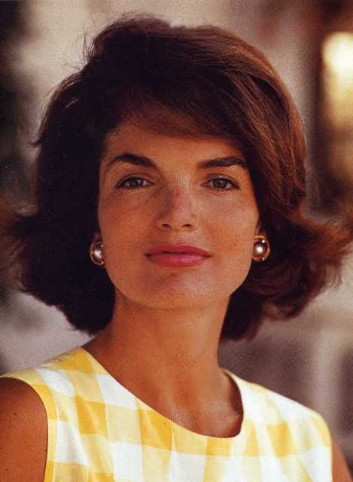
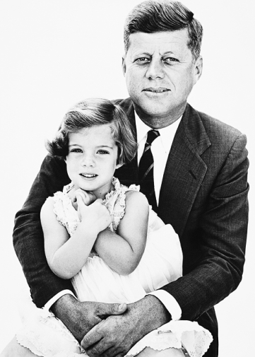
PRVA STOPNICA V POLITIČNI KARIERI
KONZERVATIVEN, SVOJEGLAV, OSEBNO NEPODKUPLJIV
NOVEMBER 1952 – SENAT ZDA
JACQUELINE BOUVIER
12. SEPTEMBER 1953 - POROKA
PROBLEMI Z ZDRAVJEM, OPERACIJA HRBTENICE
KNJIGA: PROFILI POGUMA
MRTVOROJENA HČI ARABELLA
1957 – HČI CAROLINE

Slide 7
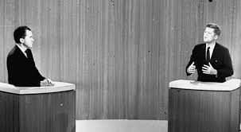
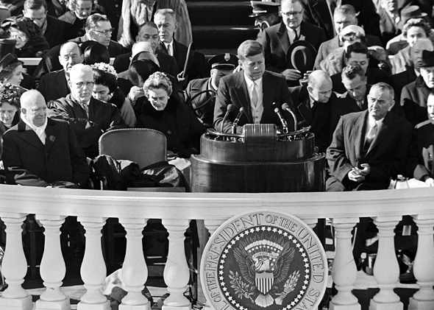
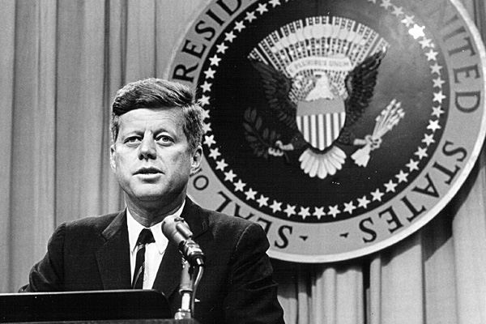
2. JANUAR 1960 – PREDSEDNIŠKA KANDIDATURA
TELEVIZIJSKO SOOČENJE Z RICHARD NIXONOM
8. NOVEMBER 1960 – 35. PREDSEDNIK ZDA
https://upload.wikimedia.org/wikipedia/commons/0/06/Kennedy_inauguration_footage.ogv

Slide 8
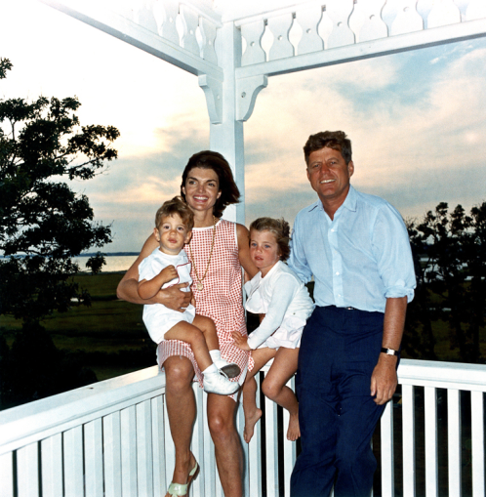
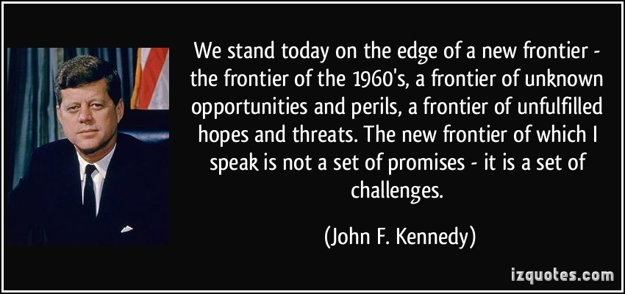
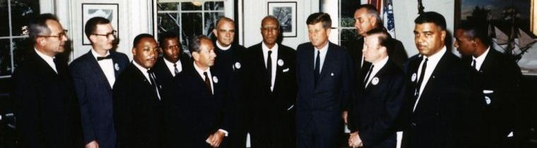
NOTRANJA POLITIKA
ROJSTVO SINA
REFORME
POLITIČNI PROGRAM: NEW FRONTIER (NOVA OBZORJA)
LISTINA CIVIL RIGHTS ACT
EKONOMSKA RAST
VESOLJSKI PROGRAM
WAR ON POWERTY, CLEAN AIR ACT

Slide 9
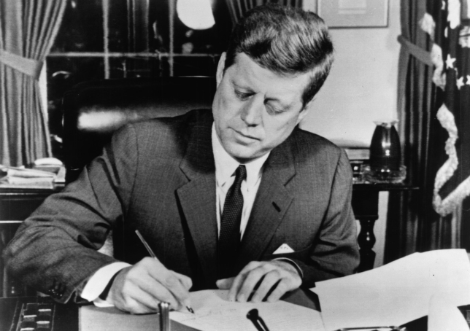
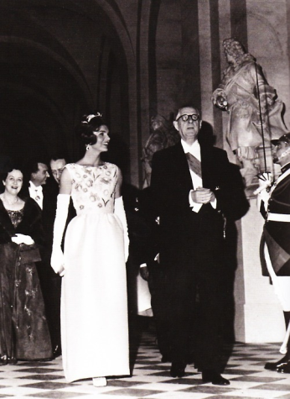
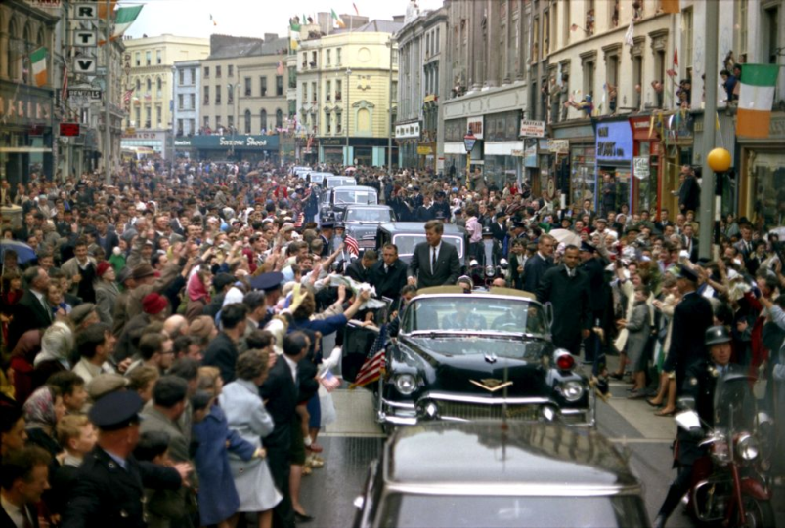
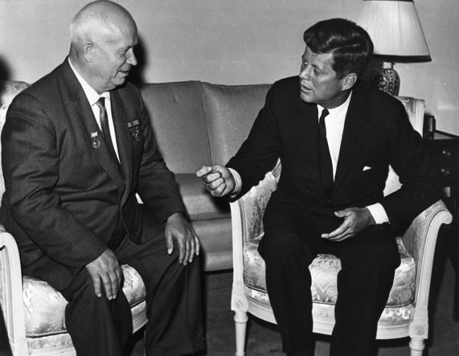
ZUNANJA POLITIKA
ZDA:
MIROVNI KORPUS
KUBA – PRAŠIČJI ZALIV – OPERACIJA MONGOOSE
KUBANSKA RAKETNA KRIZA – JEDRSKA VOJNA
EVROPA:
SREČANJE Z NIKITO HRUŠČOVOM
SREČANJE Z PRED. DE GUALLA
BERLIN
IRSKA

Slide 10
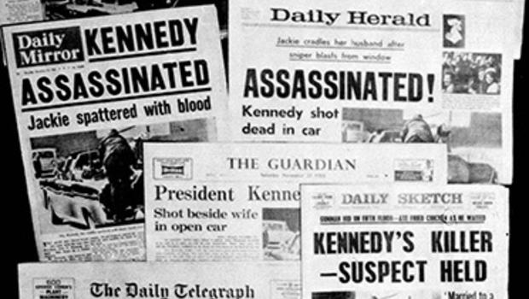
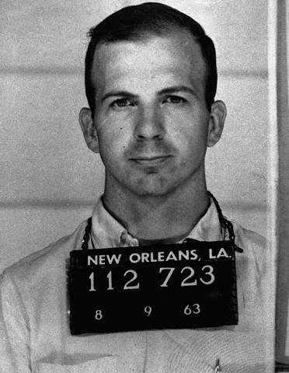
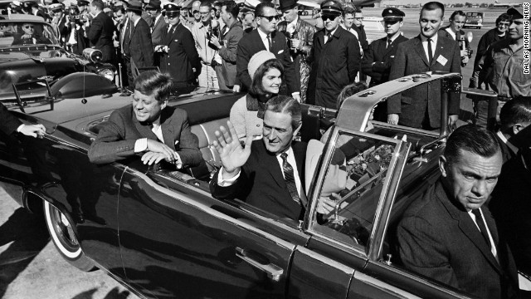
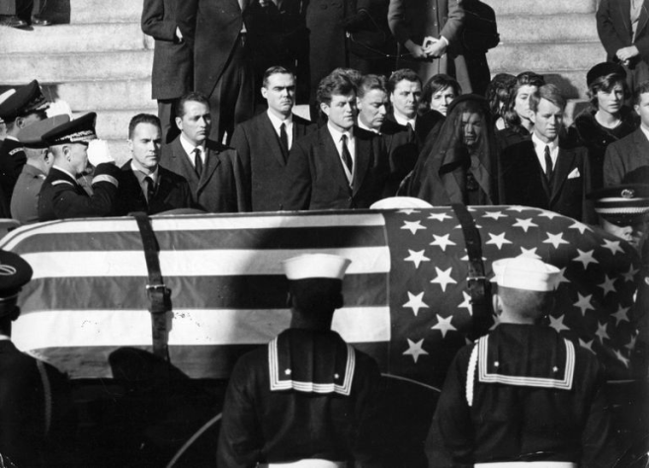
ATENTAT IN SMRT
DALLAS, TEKSAS
PONOVNA KAMPANJA ZA IZVOLITEV PREDSEDNIKA
11. NOVEMBER 1963 – ATENTAT
SMRT: 22. NOVEMBER 1963, TRG DEALEY V DALLASU
LEE HARVEY OSWALD
ŠTEVILNE TEORIJE ZAROTE O ATENTATORJU
https://www.youtube.com/watch?v=iU83R7rpXQY

Slide 11
Viri:
https://www.youtube.com/watch?v=iynPkBEE0wE
https://www.youtube.com/watch?v=kDZX7KUwKe4
https://www.jfklibrary.org/
https://sl.wikipedia.org/wiki/John_F._Kennedy

